Slide 1
Neuroninio tinklo apmokymas panaudojant CUDA biblioteką
MGTM-5/1 Tomas Miliūnas
MGTM-5/2 Deividas Riabčinskis
Darbo vadovas: Mindaugas Bražėnas

Slide 2
Atlikti darbai
Realizuotas veikiantis neuroninis tinklas su float ir double tipo kintamaisiais.
Realizuotas veikiantis neuroninis tinklas panaudojant CUDA biblioteką(pradinė versija).
Sudaryti testiniai atvejai programai testuoti.
Padarytas programos pritaikymas apmokyti tinklą atpažinti XOR operaciją.
Padarytas programos pritaikymas apmokyti tinklą atpažinti rašytinius skaičius.
Atliktas programos veikimo palyginimas, naudojant float ir double tipo kintamuosius.

Slide 3
Veikimo analizė
Neuroninio tinklo veikimas buvo analizuojamas pasirinkus topologiją 784-300-10 ir buvo stebimi parametrai, kurie nusako tinklo veikimą kas vieną epochą (60000 paveiksliukų).
Po kiekvienos epochos buvo tikrinama vidutinė epochos paklaida, maksimali epochos paklaida, kiek laiko buvo apmokomas tinklas su vienos epochos duomenim ir kiek teisingų rašytinių skaičių atpažįsta didėjant epochų skaičiui.

Slide 4
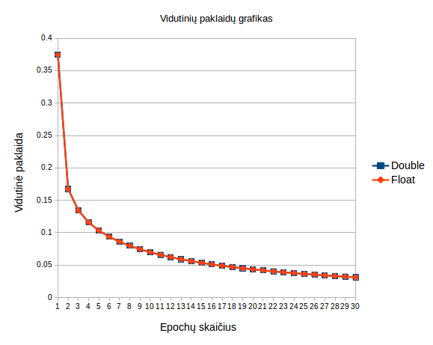
Gauti rezultatai

Slide 5
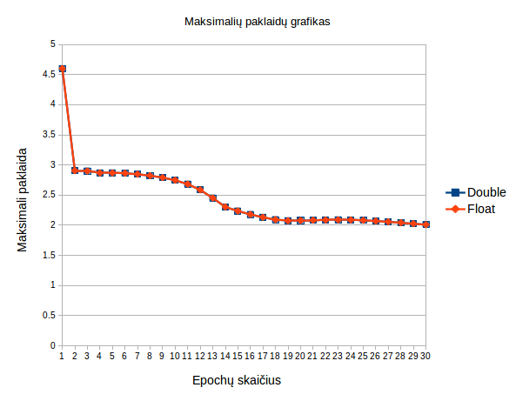
Gauti rezultatai

Slide 6
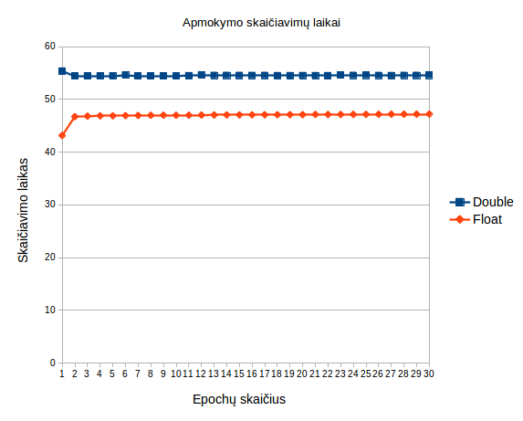
Gauti rezultatai

Slide 7
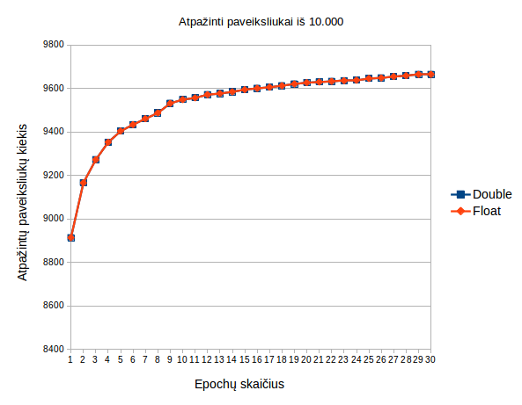
Gauti rezultatai

Slide 8
Išvados
Atlikus 30 epochų galima pastebėti, kad
neuroninio tinklo skačių atpažinimo vidutinė ir maksimali paklaida tolygiai mažėja.
tinklo apmokymas naudojant float tipo kintamuosius yra greitesnis.
tinklo apmokymas naudojant float ir double tipo kintamuosius yra identiškas.
neuroninio tinklo galimybė atpažinti daugiau skaičių tolygiai didėja.

Slide 9
Tolimesnis planas
Tobulinti programos veikimą, naudojant CUDA biblioteką:
Optimizuoti masyvų kopijavimą į GPU plokštę.
Optimizuoti skaičiavimus GPU plokštėje, kad plokštė būtų išnaudojama kuo efektyviau.
Palyginti lygiagretaus ir nuoseklaus kodo greitaveiką ir tikslumą.
Atlikti bandymus pasirinkus skirtingas topologijas, alpha ir eta reikšmes,bei įvertinti, kaip tai įtakoja neuroninio tinklo apmokymą.

Slide 10
Tinklas talpinamas
http://github.com/riabcinskis/neural_net

Slide 11
Ačiū už dėmesį!

